Slide 1
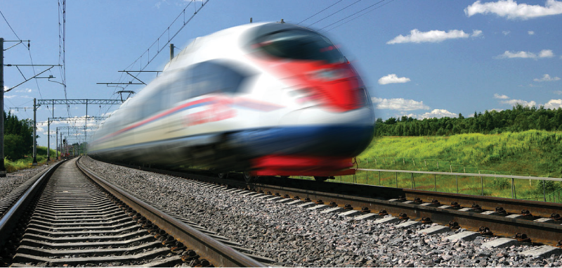

«Устройство и принцип работы крана машиниста усл.№394»

Slide 2
Содержание презентации
Назначение крана машиниста 394, 395
Функции КРМ 394
Основное устройство
Принцип работы уравнительной части
Режимы работы КРМ 394
I-ое положение РКМ КРМ 394
II-ое положение РКМ КРМ 394
III-е положение РКМ КРМ 394
IV-е положение РКМ КРМ 394
V-е и Vа положения РКМ КРМ 394
VI-е положение РКМ КРМ 394

Slide 3
Назначение крана машиниста 394, 395

Slide 4
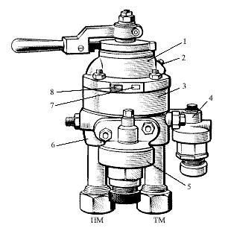
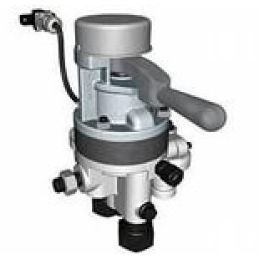
Сведения о кране машиниста 394, 395
Кран машиниста 394 по классификации: Универсальный, с не автоматическими перекрышами (с питанием и без питания ТМ)
Кран машиниста 395 отличается от 394 наличием микроконтроллера на оси ручки управления
Модификации:
На грузовых для автоматической подачи песка и разбора схемы при экстренном торможении.
На пассажирских дополнительно для управления ЭПТ.
Кран машиниста 394
Кран машиниста 395

Slide 5
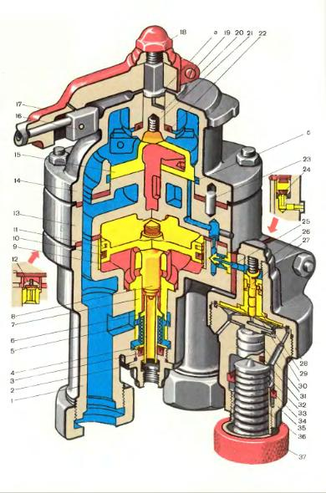
Назначение крана машиниста 394, 395
Кран машиниста 394 служит для управления автоматическими пневматическими тормозами, как прямодействующими, так и не прямодействующими. Так же применяется при управлении электропневматическими тормозами.

Slide 6
Функции крана машиниста 394, 395

Slide 7
Функции выполняемые краном машиниста 394
Кран машиниста усл.№394 выполняет три основные функции:
а) Зарядка тормозной магистрали «Зарядка-отпуск тормозов»
Зарядка-отпуск тормозов производится путём повышения давления в тормозной магистрали.
б) Разрядка тормозной магистрали «Торможение»
Торможение производится понижением давления в тормозной магистрали, за счет выпуска воздуха в атмосферу.
в) Прекращение зарядки (разрядки) тормозной магистрали «Перекрыша»
Поддержание заданного давления в тормозной магистрали.

Slide 8
Основное устройство крана машиниста 394, 395

Slide 9
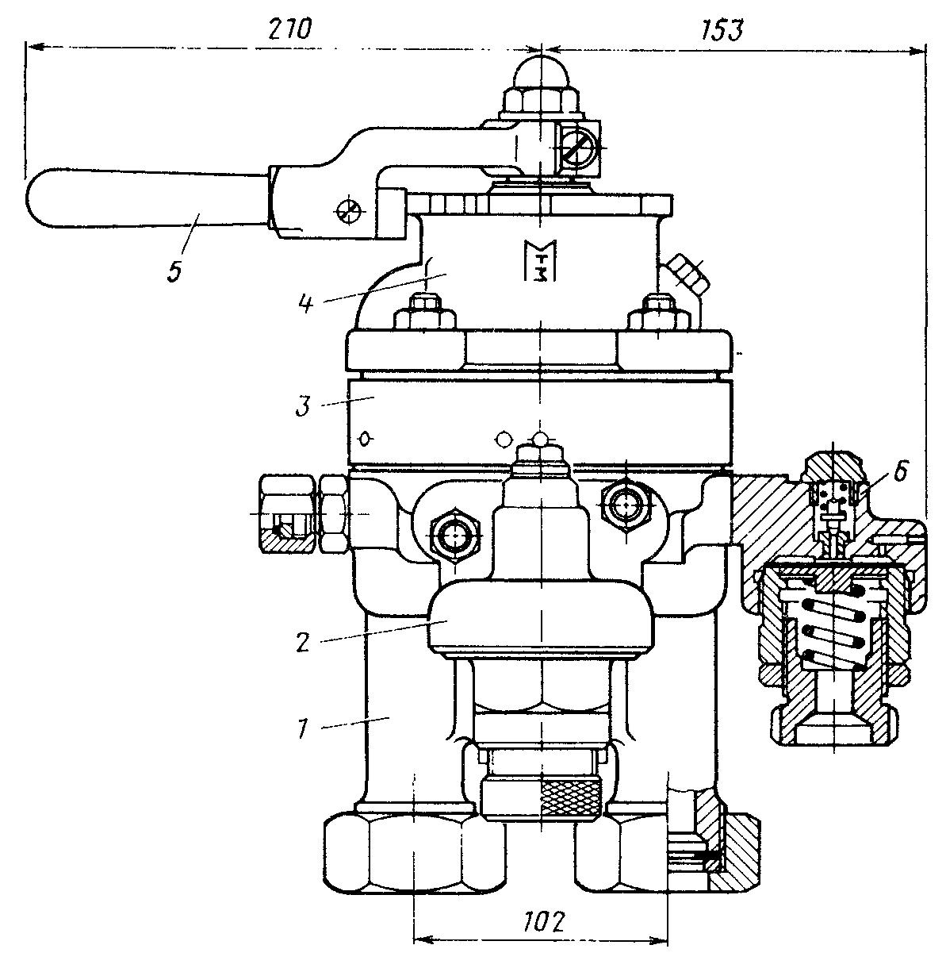
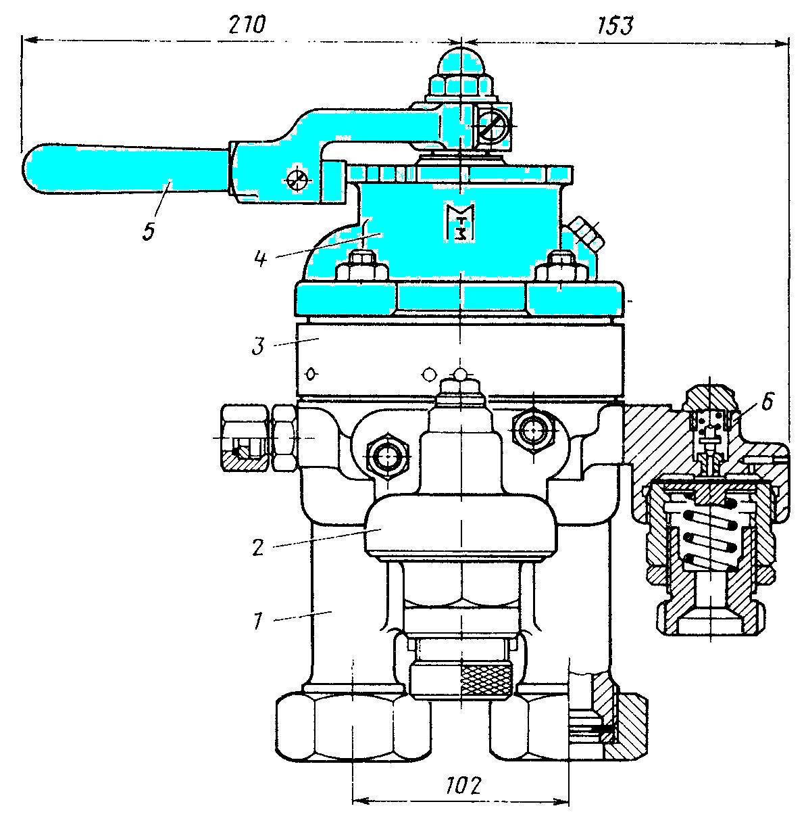
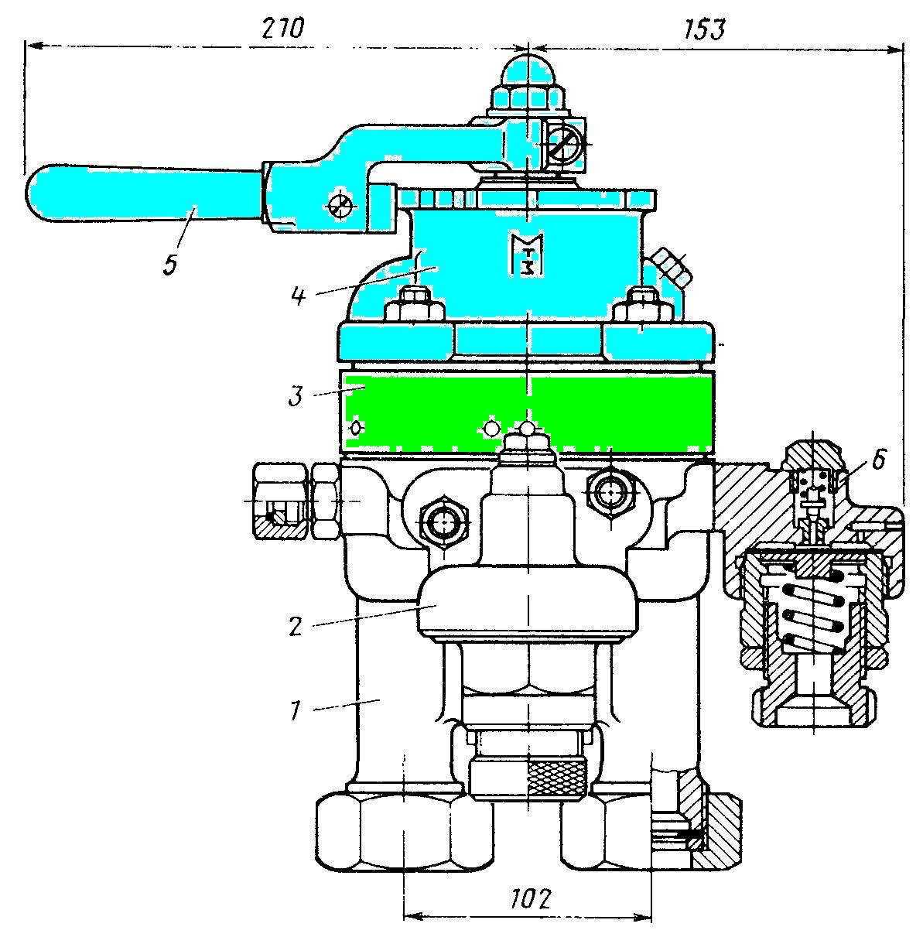
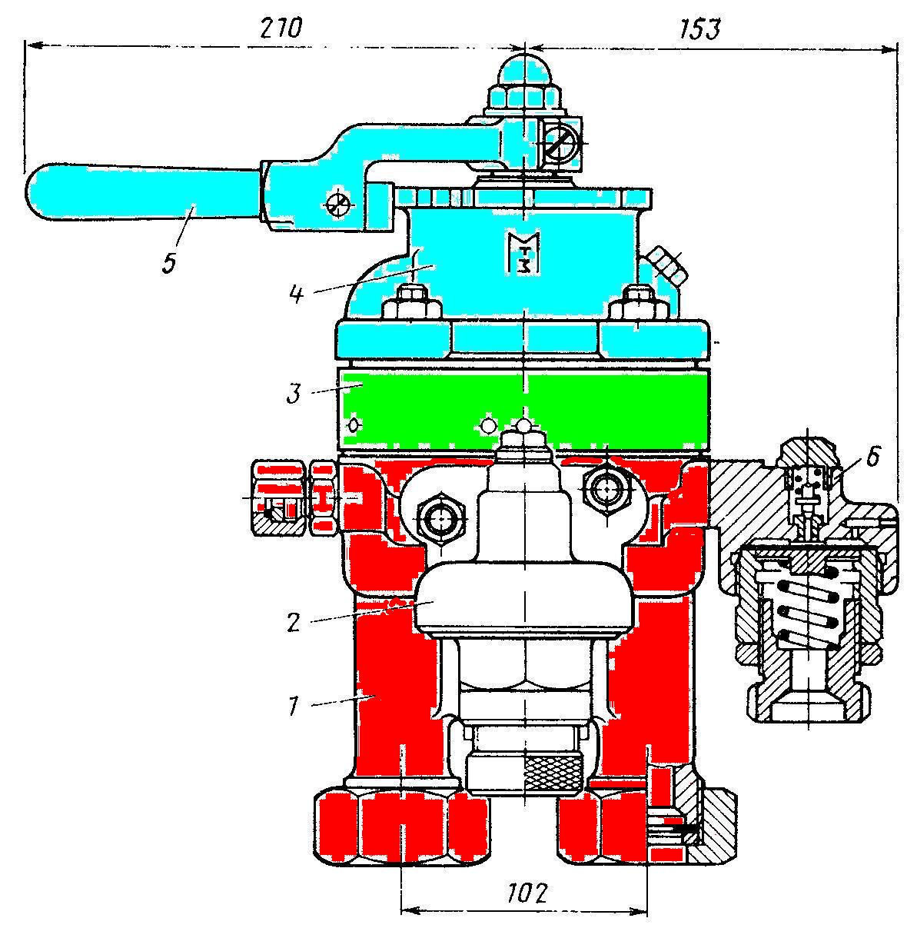
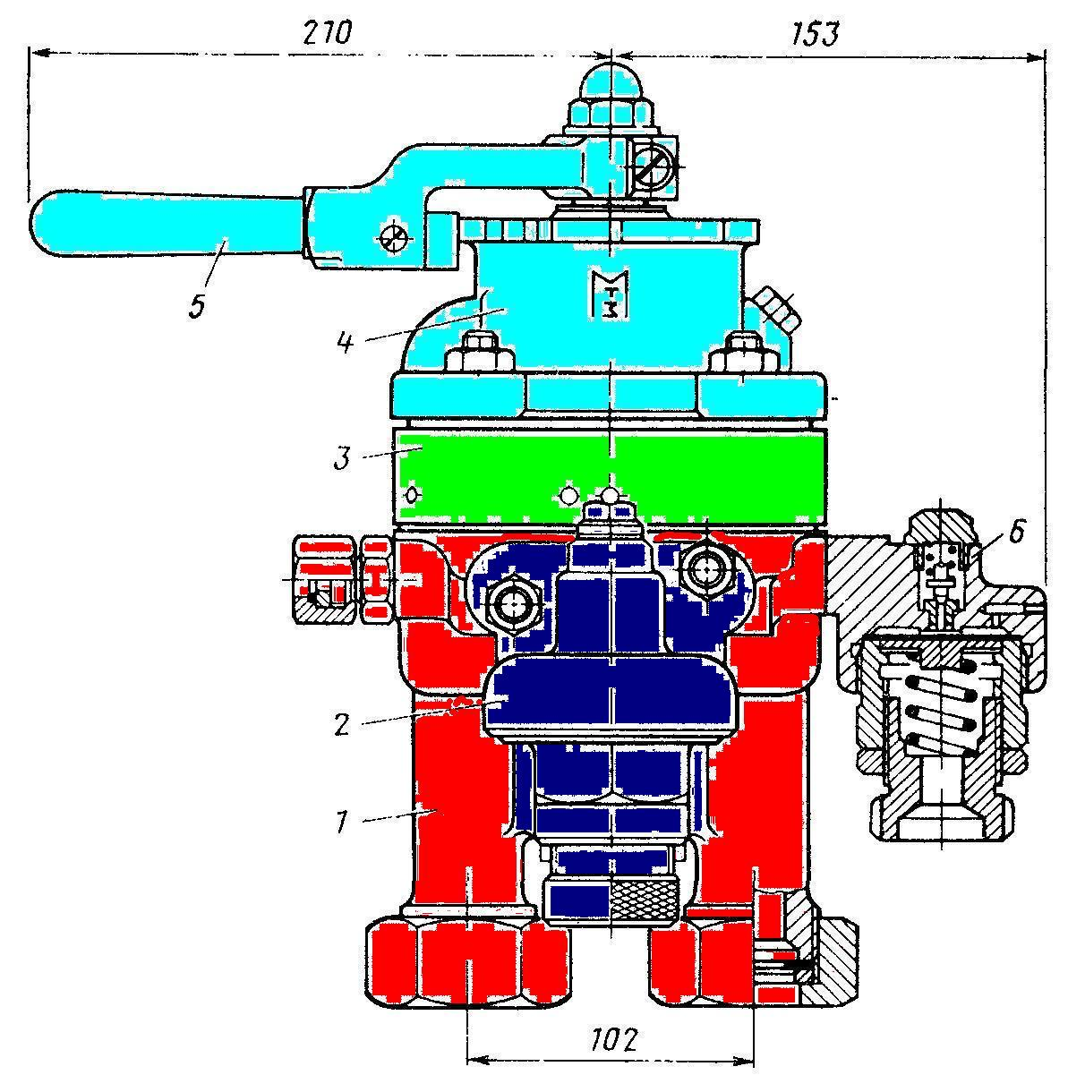

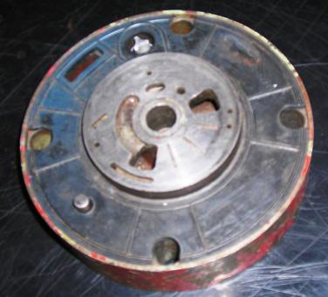
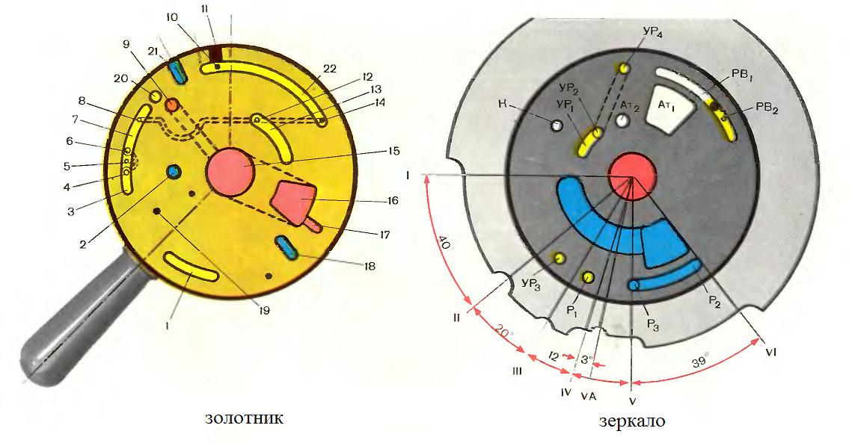
Кран машиниста состоит из пяти основных частей
Верхняя (Золотниковая)
Средняя (Зеркало золотника)
Плотность прилегания золотника к зеркалу обеспечивается притиркой друг к другу.
При неисправности одной из частей (верхней или средней), замена производится сразу обеих частей, притертых друг к другу.
Нижняя (Уравнительная)
Редуктор
Редуктор – для автоматического поддержания определенного зарядного давления в уравнительном объёме КРМ при поездном положении РКМ
Стабилизатор – для автоматической ликвидации сверхзарядного давления в уравнительном объёме КРМ постоянным темпом при поездном положении РКМ
Стабилизатор

Slide 10
Принцип работы уравнительной части
крана машиниста 394, 395

Slide 11
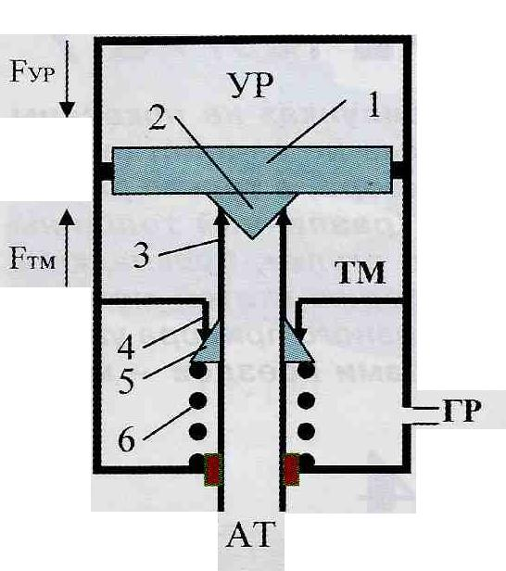
Принципиальная схема работы уравнительной части пневматического оборудования.
Уравнительный поршень с уплотнительным кольцом. Нижняя часть является выпускным клапаном.
Выпускной клапан закрывает отверстие в верхней части подвижной полой втулки, противоположный конец которой связан с атмосферой.
Полая подвижная втулка, на которой закреплен впускной клапан.
Седло впускного клапана
Впускной клапан – разделяет (соединяет) полость соединенную с тормозной магистралью и полость соединенную с главными резервуарами.
Пружина.
Чувствительный элемент (поршень или диафрагма). С ним связана система клапанов (золотников), которая перемещается под действием разности сил действующих с разных сторон чувствительного элемента. В данном случае – чувствительным элементом является уравнительный поршень
Клапаны по действию бывают:
- Впускными 5 (если при его открытии происходит впуск воздуха в закрытую им ёмкость).
- Выпускными 2 (если соответственно происходит выпуск воздуха)
Принципиальная схема уравнительной части крана машиниста

Slide 12
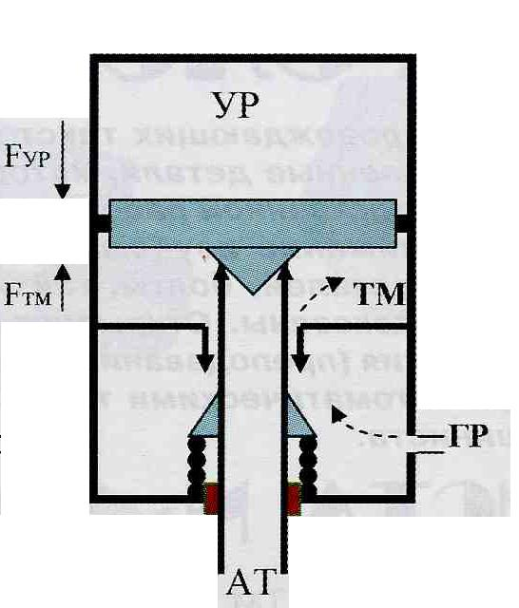
Принципиальная схема работы КРМ при повышении давления в уравнительной части.
При повышении давления в камере над уравнительным поршнем, уравнительный поршень перемещается вниз.
В результате:
Выпускной клапан перекрывает выход воздуха из ТМ в АТМ и воздействует на подвижную втулку перемещая её вниз.
При перемещении подвижной втулки впускной клапан отходит от седла и соединяет полости ГР с ТМ (происходит пополнение утечек в ТМ до выравнивания давления над и под уравнительным поршнем)
Принципиальная схема уравнительной части крана машиниста

Slide 13
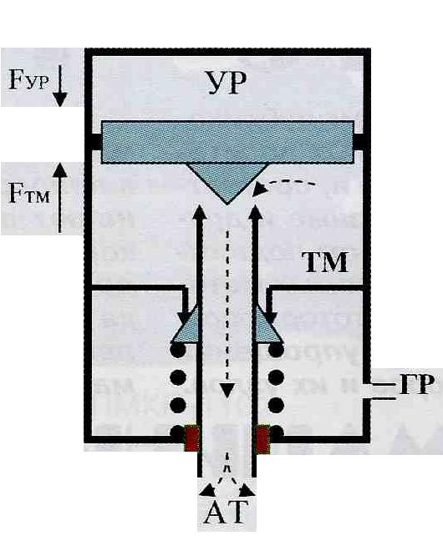
Принципиальная схема работы КРМ при понижении давления в уравнительной части.
При понижении давления в камере над уравнительным поршнем, уравнительный поршень перемещается вверх.
В результате:
Подвижная втулка впускным клапаном упирается в седло, перекрывая сообщение камер ГР и ТМ (подпитка ТМ прекращается), а выпускной клапан продолжает подниматься, и соединяет ТМ с АТМ (происходит снижение давления – торможение)
Принципиальная схема уравнительной части крана машиниста

Slide 14
Режимы работы крана машиниста 394, 395

Slide 15
Кран машиниста 394 имеет семь положений ручки
Кран машиниста 394 выполняет три основные функции, для их осуществления служат следующие положения ручки крана машиниста:
а) Зарядка тормозной магистрали «Зарядка-отпуск тормозов»
Зарядка-отпуск тормозов.
Поездное положение РКМ.
б) Разрядка тормозной магистрали «Торможение»
Служебное торможение.
Vа. Для замедленной разрядки ТМ при вождении длиносоставных поездов.
VI. Экстренное торможение.
в) Прекращение зарядки (разрядки) тормозной магистрали «Перекрыша»
III. Перекрыша без питания (проверка целостности магистрали)
IV. Перекрыша с питанием (поддержание установленного давления в ТМ)

Slide 16
I-ое положение ручки крана машиниста
(Зарядка-отпуск)

Slide 17
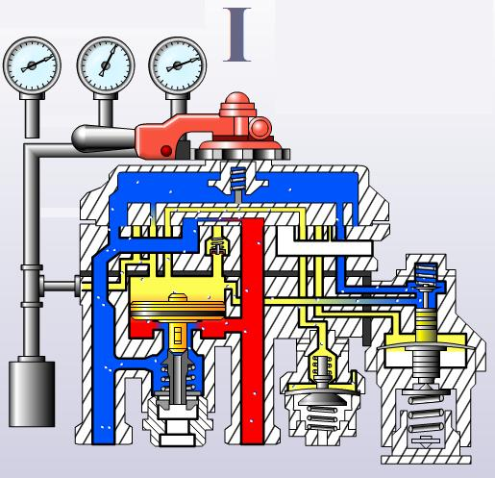
Золотник соединяет канал на зеркале от ГР с полостью над уравнительным поршнем и тормозной магистралью
Зарядка тормозной магистрали происходит тоже двумя путями:
ГР – выемка в зеркале – широкий канал Ø 16 мм в золотнике – тормозная магистраль;
После перемещения уравнительного поршня вниз открывается впускной клапан уравнительной части КРМ. Воздух из ГР через открытый впускной клапан поступает в тормозную магистраль.
Зарядка полости над уравнительным поршнем происходит двумя путями:
ГР – полость над золотником – канал золотника – зеркало – полость над уравнительным поршнем – калиброванное отверстие Ø 1,6 мм - УР ;
ГР –выемка в зеркале – выемка в золотнике – канал в зеркале – камера над впускным клапаном редуктора (т.к. канал от камеры над мембраной редуктора перекрыт золотником, то усилие пружины преодолеет атмосферное давление и мембрана приподымит впускной клапан редуктора) – воздух поступает в камеру над уравнительным поршнем – калиброванное отверстие Ø 1,6 мм - УР.
Схема работы крана машиниста 394 при I-ом положении РКМ

Slide 18
II-е положение ручки крана машиниста
(Поездное положение)

Slide 19
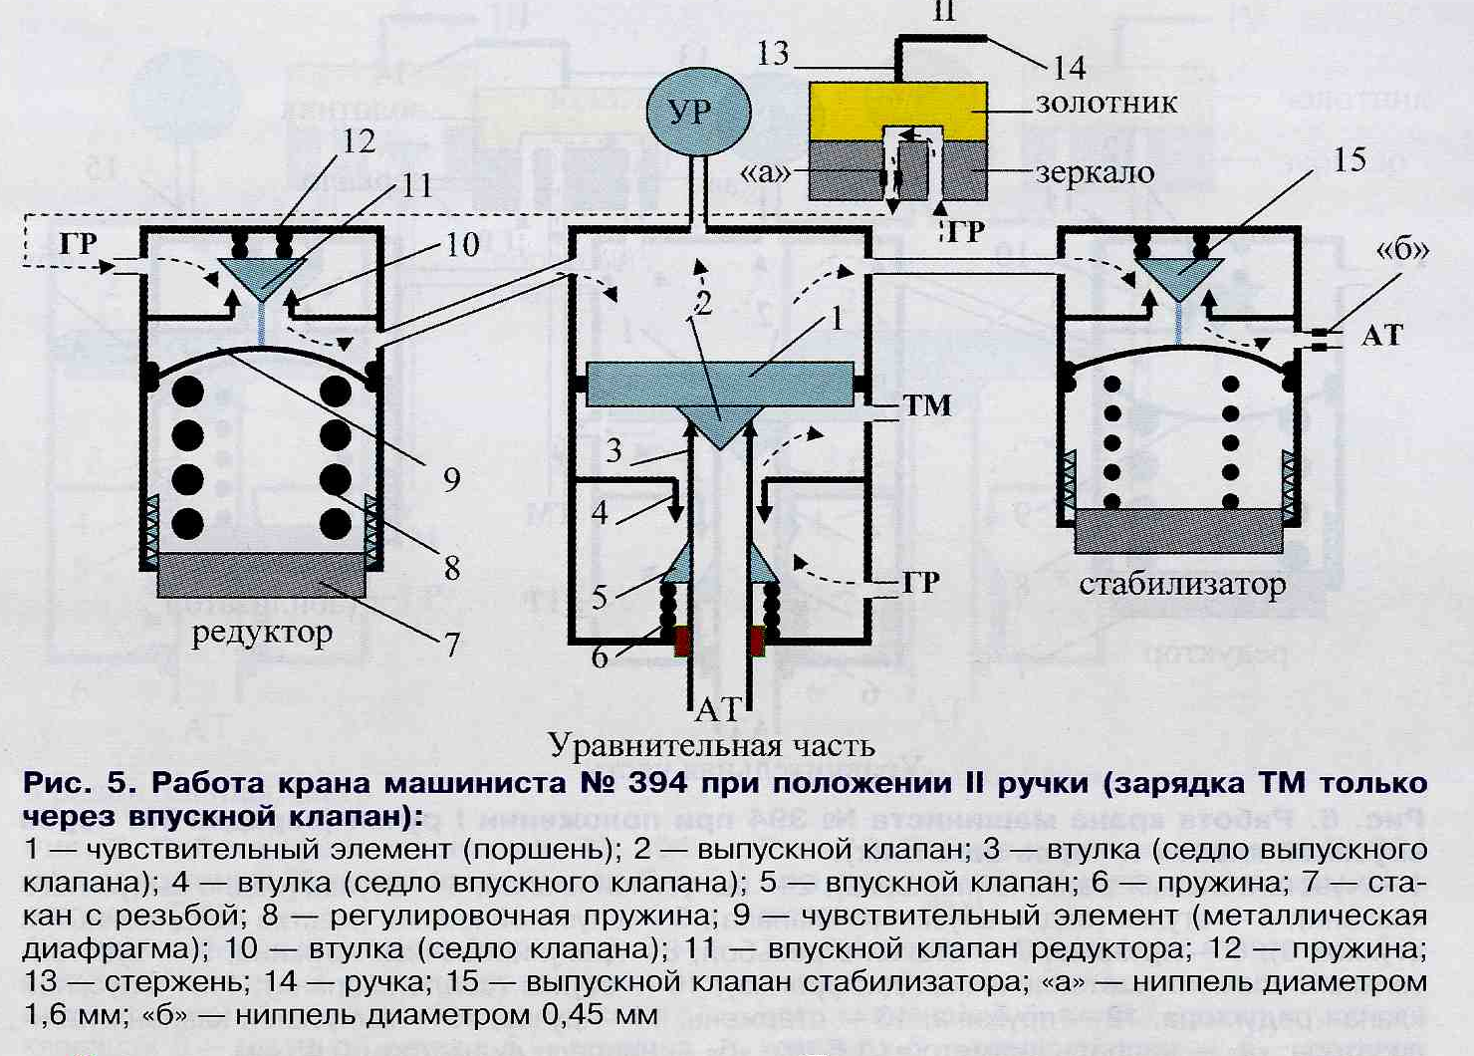
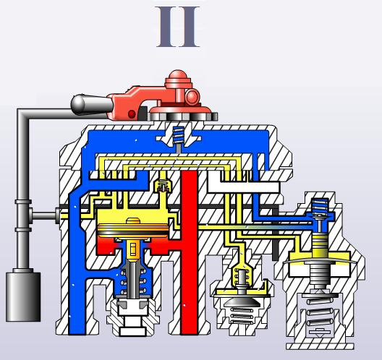
Канал от ГР соединяется с полостью над впускным клапаном редуктора, а полость над уравнительным поршнем с полостями над мембраной редуктора
Рассмотрим пути прохождения воздуха при поддержании зарядного давления в тормозной магистрали.
Сначала рассмотрим процессы по поддержанию заданного давления над уравнительным поршнем.
В камере над уравнительным поршнем поддерживается заданное давление за счет регулировочной пружины редуктора.
При понижении давления через отверстие Ø 0,45 мм стабилизатора, давление снизится и над мембраной редуктора, усилие регулировочной пружины откроет впускной клапан редуктора и воздух из ГР поступит в УР и повысит давление в камере над мембраной редуктора. Усилия регулировочной пружины уже недостаточно и впускной клапан перекрывает поступление воздуха. Данный процесс постоянно повторяется, так как воздух постоянно выпускается из отверстия стабилизатора.
В камере над уравнительным поршнем поддерживается постоянное заданное давление, а в тормозной магистрали будут происходить утечки воздуха, следовательно давление под уравнительным поршнем будет меньше и поршень будет перемещаться вниз, открывая впускной клапан уравнительной части КРМ. Воздух из ГР поступает в ТМ и под уравнительный поршень поднимая его вверх и впускной клапан притрет к седлу прекращая поступление воздуха до следующего снижения давления в ТМ.
Теперь разберем процессы по поддержанию зарядного давления в тормозной магистрали.
Схема работы крана машиниста 394 во II-ом положении РКМ

Slide 20
Под режимы работы в поездном положении ручки крана машиниста:
Во II-ом положении кран машиниста имеет три под режима работы:
IIа) Автоматическая ликвидация сверхзарядного давления.
Переход со сверхзарядного давления на зарядное, темпом не вызывающим срабатывания тормозов.
IIб) Автоматическое поддержание зарядного давления в тормозной магистрали.
Процесс рассмотрен выше.
IIв) Отпуск тормозов вторым положением.
Переход с пониженного давления до зарядного медленным темпом.

Slide 21
III-е положение ручки крана машиниста 394, 395
(перекрыша без питания)

Slide 22
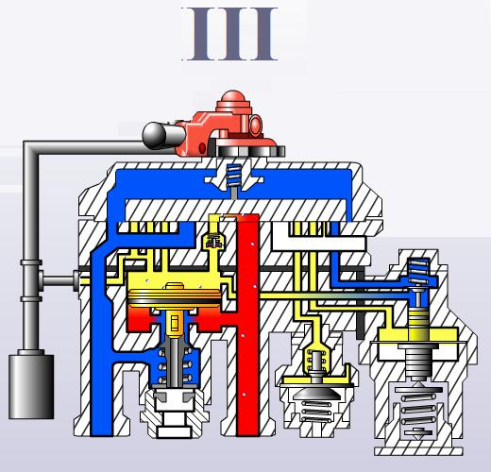
Полости над и под уравнительным поршнем соединены через обратный клапан.
Давление над и под уравнительным поршнем выравнивается, оба клапана и впускной и выпускной остаются закрыты.
Данное положение ручки крана машиниста применяется для проверки целостности состава во время движения после самопроизвольного срабатывания тормозов.
Схема работы крана машиниста 394 в III-ем положении РКМ

Slide 23
IV-е положение ручки крана машиниста 394, 395
(перекрыша с питанием)

Slide 24
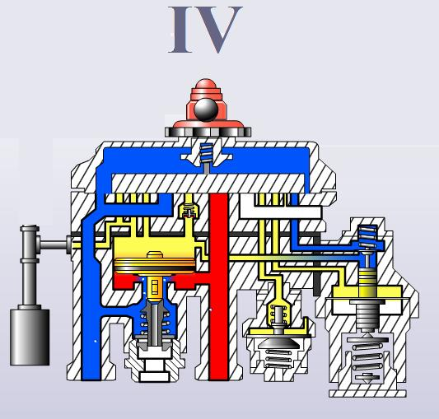
Все каналы на зеркале перекрыты золотником
В уравнительном резервуаре большая плотность (0,1 кгс/см³ за 3 минуты), а в тормозной магистрали происходят утечки, следовательно давление над уравнительным поршнем будет больше и поршень перемещается вниз, открывая впускной клапан уравнительной части соединяет ГР с ТМ, до выравнивания давлений над и под уравнительным поршнем.
Схема работы крана машиниста 394 в IV-ом положении РКМ

Slide 25
V-е положение ручки крана машиниста 394, 395
(служебное торможение)
Vа положение ручки крана машиниста 394, 395
(для замедленной разрядки ТМ при вождении длинносостаных

Slide 26
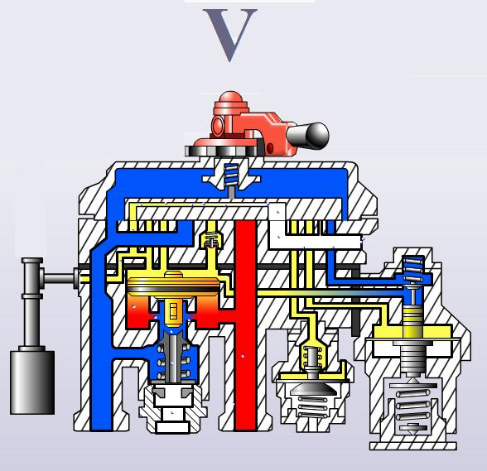
Полость над уравнительным поршнем соединяется с атмосферой через ниппель Ø2,3 мм
Воздух из уравнительного резервуара и камеры над уравнительным поршнем через отверстие Ø2,3мм выходит в атмосферу.
Темп снижения давления
0,2–0,25 кгс/см³ в секунду.
При снижении давления над уравнительным поршнем, уравнительный поршень поднимается и своим хвостовиком открывает выпускной клапан соединяющий ТМ с АТМ.
Схема работы крана машиниста 394 в V-ом положении РКМ

Slide 27
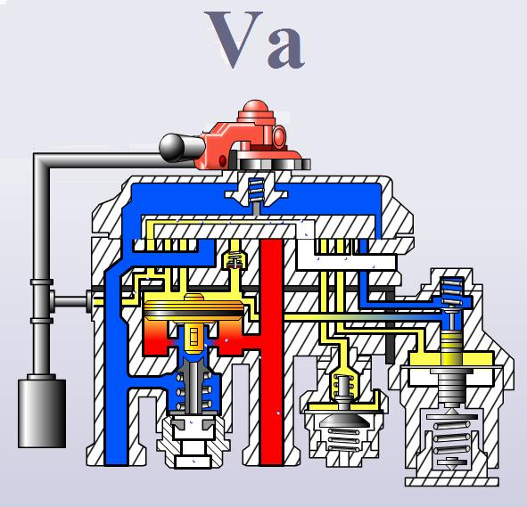
Полость над уравнительным поршнем соединяется с атмосферой через ниппель Ø0,75 мм
Воздух из уравнительного резервуара и камеры над уравнительным поршнем через отверстие Ø0,75мм выходит в атмосферу.
Темп снижения давления
0,5 кгс/см³ за 15-20 секунд.
При снижении давления над уравнительным поршнем, уравнительный поршень поднимается и своим хвостовиком открывает выпускной клапан соединяющий ТМ с АТМ.
Схема работы крана машиниста 394 в Vа положении РКМ

Slide 28
VI-е положение ручки крана машиниста 394, 395
(экстренное торможение)

Slide 29
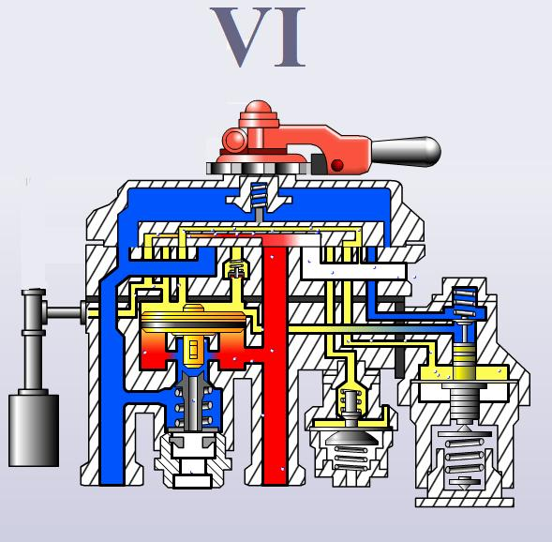
Золотником соединяются с атмосферой УР, ТМ и камера над уравнительным поршнем.
Широкой выемкой золотника УР, ТМ и полость над уравнительным поршнем соединяются с атмосферой.
Так как объём камеры над уравнительным поршнем много меньше объёма тормозной магистрали, то полость над уравнительным поршнем разряжается быстрее и уравнительный поршень поднимается вверх, соединяя вторым путем ТМ и АТМ через выпускной клапан уравнительной части крана машиниста.
Темп разрядки
с 5 до 4 кгс/см³ за 1,2 сек.
Схема работы крана машиниста 394 в VI-ом положении РКМ

